Slide 1
CPE2225 Computer Network
เครือข่ายคอมพิวเตอร์

Slide 2
PART 1 Overview

Slide 3
Chapter 1: Introduction

Slide 4
เนื้อหา
การสื่อสารข้อมูล
เครือข่าย
ชนิดเครือข่าย
ประวัติอินเตอร์เน็ต
มาตรฐานและการบริหาร
สรุป

Slide 5
1. DATA COMMUNICATIONS
คำว่าโทรคมนาคม (telecommunication) หมายถึง
การสื่อสารทางไกลที่มักจะใช้เครื่องมือ เช่น โทรศัพท์ วิทยุ คอพิวเตอร์
คำว่าข้อมูล (data) หมายถึง
ข่าวสารที่นำเสนอในรูปแบบใดรูปหนึ่งที่มีการตกลงกันไว้ก่อน
โดยกลุ่มต่างๆ (parties) ที่สร้างขึ้นและใช้ข่าวสารนั้นๆ
การสื่อสารข้อมูล (Data communications) คือ
การแลกเปลี่ยนข้อมูลระหว่างอุปกรณ์สองตัวผ่านทางสื่อกลางที่ใช้ในการส่ง เช่น เคเบิ้ล สื่อไร้สาย สายทองแดง
Notes:
Far (adj) = ห่าง, ไกล

Slide 6
ลักษณะพื้นฐาน 4 ประการ
ประสิทธิภาพของระบบการสื่อสารข้อมูลจะขึ้นอยู่กับลักษณะพื้นฐาน 4 ประการดังต่อไปนี้
การส่ง (delivery) ระบบจะต้องส่งข้อมูลไปยังปลายทางที่ถูกต้อง เช่น ตัวส่ง A ต้องการส่งข้อมูลไปยังตัวรับ B เพราะฉะนั้นตัวรับ B จะต้องได้รับข้อมูลจากตัวส่ง A
ความถูกต้อง (accuracy) ระบบจะต้องส่งข้อมูลได้อย่างถูกต้อง ข้อมูลที่ได้รับจะเกิดการเปลี่ยนรูปไปจากเดิมในระหว่างการส่งและต้องนำมาแก้ไข เช่น ตัวส่งทำการส่งบิต 1 ไปยังตัวรับ เพราะฉะนั้นตัวรับต้องรับได้บิต 1 เท่านั้น
ทันเวลา (timeliness) ระบบจะต้องส่งข้อมูลได้อย่างทันท่วงที การส่งลักษณะนี้เรียกว่าการส่งตามเวลาจริง (real-time)
การแกว่งหรือสั่น (jitter) หมายถึงการแกว่งของเวลาที่บางแพ็คเก็ตมาถึงปลายทาง ทำให้ช่วงเวลาระหว่างแต่ละแพ็กเก็ตไม่สม่ำเสมอเมื่อถึงปลายทาง ถ้าเป็นไฟล์เสียงหรือวิดีโอจะทำเกิดการกระตุก
Notes:
Effectiveness (n) = ประสิทธิผล
Depends (v) = ขึ้นอยู่กับ
Delivery (n) = จัดส่ง
Accuracy (n) = ความถูกต้อง
Timeliness = ตรงเวลา
Jitter = การเบี่ยงเบนที่ไม่พึงประสงค์

Slide 7
องค์ประกอบของการสื่อสารข้อมูล 5 ส่วน
ข้อความ (Message)
ด้านส่ง (Sender)
ด้านรับ (Receiver)
4. ตัวกลางส่ง (Transmission medium)
5. โปรโตคอล (Protocol)

Slide 8
ระบบการสื่อสาร ข้อมูลประกอบด้วย 5 องค์ประกอบ
ข้อความ (Message) ข้อความคือข่าวสาร (ข้อมูล) ที่จะสื่อสาร รูปแบบที่นิยมของข่าวสารที่ประกอบด้วย ข้อความ (text) ตัวเลขต่าง (numbers) ภาพเสียงและวิดีโอ
ด้านส่ง (Sender) ผู้ส่งคือ อุปกรณ์ส่งข่าวสารข้อมูล อาจจะเป็นคอมพิวเตอร์ เวิร์กสเตชัน, โทรศัพท์มือถือ กล้องวิดีโอและอื่น ๆ
ด้านรับ (Receiver) คือ อุปกรณ์รับข่าวสาร อาจจะเป็นคอมพิวเตอร์ เวิร์กสเตชัน โทรศัพท์มือถือโทรศัพท์ โทรทัศน์และอื่น ๆ
ตัวกลางส่ง (Transmission medium) คือเส้นทางทางกายภาพซึ่งข้อความเดินทางจากผู้ส่งไปยังผู้รับ ตัวอย่าง สายเกลียวบิด (twisted-pair) สายเคเบิลโคแอกเชียล สายเคเบิ้ลใยแก้วนำแสงและคลื่นวิทยุ
โปรโตคอล (Protocol) คือเซ็ตของกฎระเบียบที่ควบคุมการสื่อสารข้อมูล โปรโตคอลเป็นข้อตกลงระหว่างอุปกรณ์สื่อสาร กรณีไม่มีโปรโตคอลแม้อุปกรณ์ 2 ตัว อาจเชื่อมกันทางกายภาพได้แต่ไม่สามารถสื่อสารกันได้เสมือนพูดกันคนละภาษา

Slide 9
การแทนข้อมูล (Data Representation )
ข้อความ (Text) แทนด้วยแบบแผนบิต (bit pattern) ลำดับของบิต (0s หรือ 1s)
ตัวเลข (Numbers) แทนด้วยแบบแผนบิต จำนวนจะถูกแปลงโดยตรงให้เป็นเลขฐานสองเพื่อลดความซับซ้อนดำเนินการทางคณิตศาสตร์
ภาพ (Images) แทนด้วยแบบแผนบิต ในรูปแบบที่ง่ายที่สุดภาพประกอบด้วยเมทริกซ์ของพิกเซล (ส่วนประกอบภาพ) ซึ่งแต่ละพิกเซลเป็นจุดเล็ก ๆ ขนาดของพิกเซลขึ้นอยู่กับความละเอียด (resolution)
เสียง (Audio) หมายถึงการบันทึกหรือการกระจายเสียง จะมีความต่อเนื่อง
วิดีโอ (Video) หมายถึงการบันทึกหรือการกระจายสัญญาณของภาพหรือภาพยนตร์ วิดีโอจะผลิตเป็นเอนทิตี้ต่อเนื่องก็ได้ (เช่นใช้กล้องโทรทัศน์) หรืออาจจะรวมภาพเข้าด้วยกัน โดยจัดการแต่ละเอนทิตี้แบบไม่ต่อเนื่องทำให้เป็นลักษณะการเคลื่อนไหว

Slide 10
การไหลของข้อมูล

Slide 11
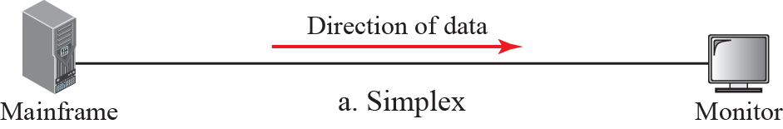
ซิมเพล็ก (Simplex)
สื่อสารได้ทางเดียว อุปกรณ์ตัวหนึ่งสามารถส่งได้

Slide 12
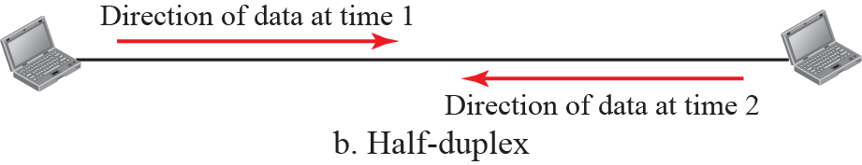
Half-Duplex
อุปกรณ์แต่ละตัวสามารถส่งได้คนละเวลากัน

Slide 13
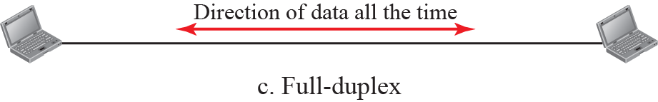
Full-Duplex
อุปกรณ์ทั้งสองตัวสามารถส่งได้ในเวลาเดียวกัน

Slide 14
2. เครือข่าย
เครือข่าย (network) เป็นกลุ่มของอุปกรณ์ที่มีความสามารถในการสื่อสารได้
โดยนิยาม อุปกรณ์อาจเป็นโฮส เช่น คอมพิวเตอร์ขนาดใหญ่ พีซี โน๊ตบุค, เวิร์กสเตชัน, โทรศัพท์มือถือหรือระบบรักษาความปลอดภัย
ความหมายของอุปกรณ์เชื่อมต่อ เช่น เราเตอร์ สวิทช์ โมเด็ม เป็นต้น

Slide 15
การประมวลผลแบบกระจาย
เครือข่ายส่วนใหญ่ใช้การประมวลผลแบบกระจาย ซึ่งได้มีการแบ่งงานกันทำในกลุ่มของคอมพิวเตอร์
แทนที่จะใช้คอมพิวเตอร์ขนาดใหญ่เครื่องเดียวผู้รับผิดชอบทุกอย่างในกระบวนของคอมพิวเตอร์ ใช้คอมพิวเตอร์ (มักจะเป็นคอมพิวเตอร์ส่วนบุคคลหรือเวิร์กสเตชัน) ทำงานย่อย

Slide 16
เกณฑ์ของเครือข่าย
Notes:
Criteria (n) = เกณฑ์
Reliability (n) = ความเชื่อถือได้

Slide 17
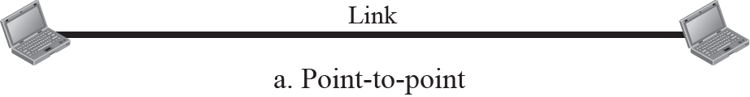
ชนิดของการติดต่อมี 2 แบบ คือ
การเชื่อมต่อแบบจุดต่อจุด (Point-to-Point) และแบบหลายจุด (Multipoint)
การเชื่อมต่อแบบจุดต่อจุด (Point-to-Point) มีการเชื่อมต่อเส้นทางโดยเฉพาะระหว่างอุปกรณ์ 2 ตัว ความจุของช่องสัญญาณทั้งหมดถูกจองไว้สำหรับการส่งข้อมูลระหว่างทั้งสองอุปกรณ์

Slide 18
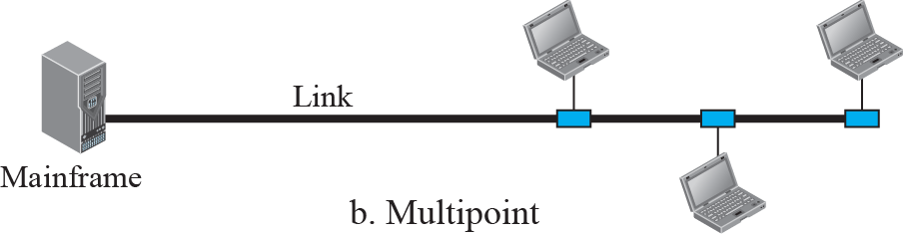
หลายจุด (Multipoint) หรือเรียกว่า multidrop สามารถติดต่อสื่อสารกันได้มากกว่าสองเครื่องผ่านทางช่องสัญญาณที่ใช้งานร่วมกัน

Slide 19
โทพอโลยีทางกายภาพ
โทพอโลยีทางกายภาพหมายถึงวิธีการวางเส้นทางเชื่อมต่อของเครือข่ายทางกายภาพ ประกอบด้วยอุปกรณ์มากกว่า 2 ตัวเชื่อมต่อกัน
โทพอโลยีของเครือข่ายคือการแทนความสัมพันธ์เชิงเรขาคณิตของการเชื่อมต่อทั้งหมดของอุปกรณ์
Notes:
Geometric (adj)= ทางเรขาคณิต

Slide 20
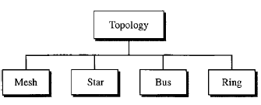
โทพอโลยีพื้นฐานแบ่งออกเป็น 4 รูปแบบ

Slide 21
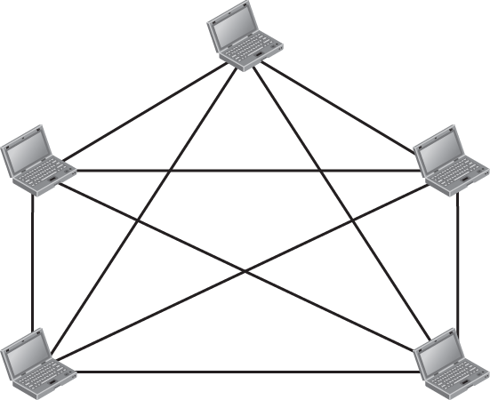
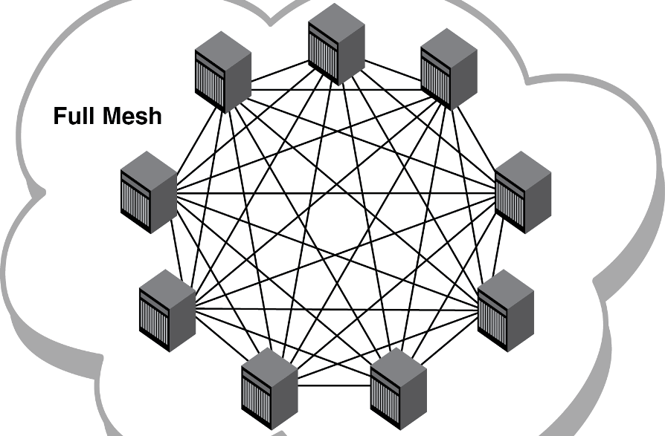
โทพอโลยีแบบแมช (Mesh topology)
วิเคราะห์ปัญาหาได้ไม่ยุ่งยาก
ป้องกันความผิดพลาดได้สูง
ยุ่งยากในการติดตั้งสาย
ใช้สายจำนวนมาก
Notes:
Diagnose (v) = วินิจฉัย
Fault tolerance = ทนต่อความผิดพลาด

Slide 22
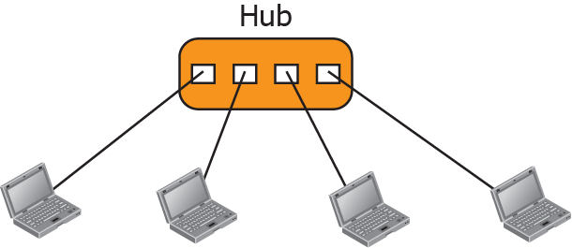
โทโพโลยีแบบดาว (Star topology)
วางสายไม่ยุ่งยาก
สามารถขยายเครือข่ายให้มีขนาดใหญ่ได้
วิเคราะห์ปัญหาได้ไม่ยาก
ต้องการใช้สายมาก
ล้มเหลวเป็นจุดๆเท่านั้น

Slide 23
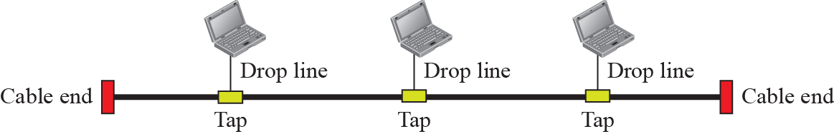
โทโพโลยีแบบบัส (Bus topology)
วางสายได้ง่าย
วิเตคราะห์ปัญหายุ่งยาก
ผิดพลาดได้ง่าย เมื่อเครื่องใดเครื่องหนี่งเกิดปัญหาทำให้การทำงานหยุดทั้งระบบ
ไม่สามารถขยายเครือข่ายได้เนื่องจากใช้บัสหลัก (backbone) ร่วมกัน

Slide 24
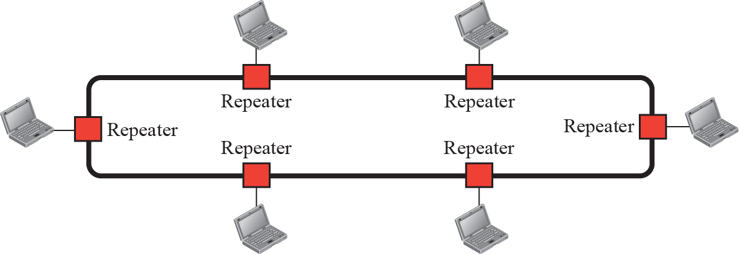
โทโพโลยีแบบวงแหวน (Ring topology)
ติดตั้งสายได้ง่าย
ต้องการตัวทวนสัญญาณชนิดพิเศษ
ปัจจุบันไม่นิยมใช้

Slide 25
3. ชนิดของเครือข่าย (NETWORKS TYPES)
ใช้เกณฑ์ในการบ่งบอกชนิดเครือข่าย เช่น ขนาดเครือข่าย พื้นที่ครอบคลุมของเครือข่าย และเจ้าลิขสิทธิ์
ทำการศึกษาเครือข่ายสองชนิด คือ แวน (WAN) และ
แลน (LAN)
Notes:
Geographical (n) = ตามภูมิศาสตร์
Convergence (n)= การรวมกัน
Ownership (n) = เป็นเจ้าของ

Slide 26
เครือข่ายท้องถิ่น (Local Area Network)
LAN จะเป็นเครือข่ายส่วนบุคคล เชื่อมต่อกันภายในอาคารสำนักงาน หรือมหาวิทยาลัย
LAN ใช้สายเคเบิ้ล หรือสวิตช์ร่วมกัน

Slide 27
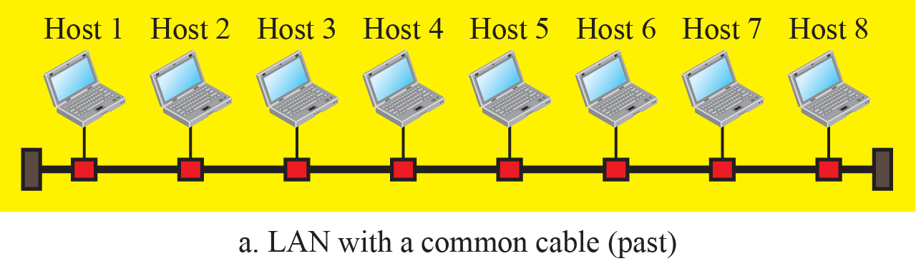
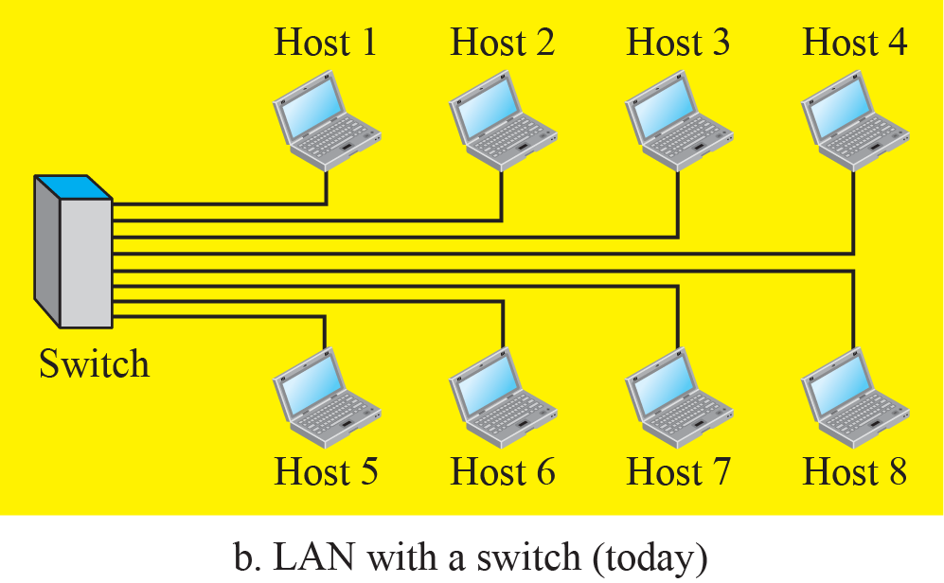
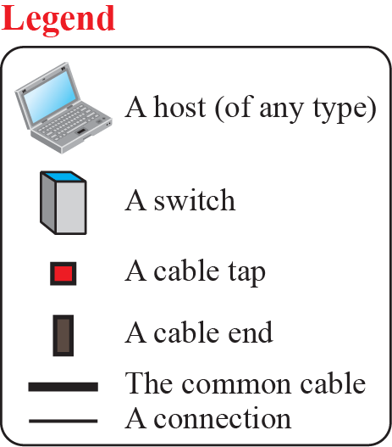
เครือข่ายท้องถิ่นในอดีตและปัจจุบัน

Slide 28
Wide Area Network
เครือข่ายบริเวณกว้าง (WAN) มีการเชื่อมต่อระหว่างกันของอุปกรณ์ที่มีความสามารถในการสื่อสาร
แวนมีพื้นที่ทางภูมิศาสตร์กว้างขยายออกไปเริ่มจากเขตเมือง เป็นรัฐ ระดับประเทศ จนครอบคลุมทั้งโลก

Slide 29
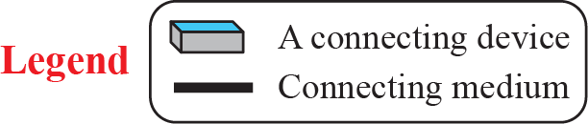
การเชื่อมต่อแบบจุดต่อจุดของเครือข่ายแวน

Slide 30
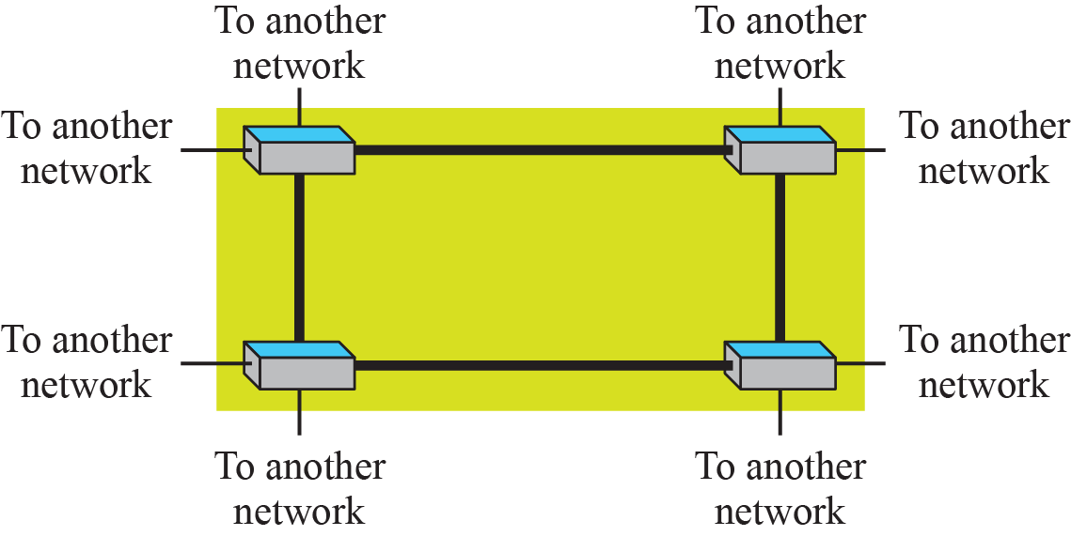
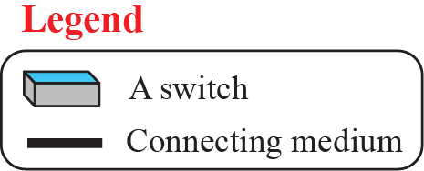
A Switched WAN

Slide 31
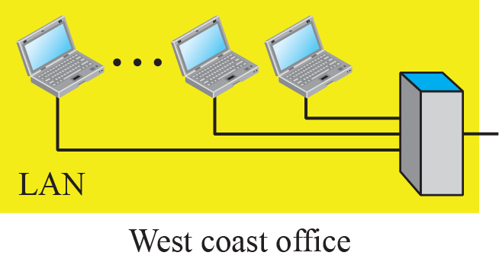
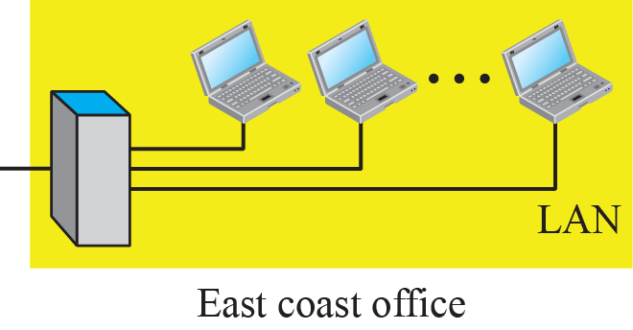
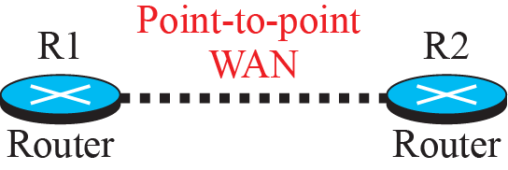
Internetwork
เครือข่ายสื่อสารประกอบด้วยเครือข่ายแลนสองเครือข่ายและเครือข่ายแวนหนึ่งเครือข่าย

Slide 32
Switching
อินเทอร์เน็ตเครือข่ายสวิตท์ซึ่งมีการเชื่อมต่อสวิตช์อย่างน้อยสองลิ้งค์เข้าด้วยกัน
The two most common types of switched networks are:
ประเภทของสวิตท์ที่พบมากที่สุดของเครือข่ายสวิตท์ คือ
เครือข่ายวงจรสวิตท์ (circuit-switched networks)
เครือข่ายแบบแพ็กเก็ตสวิตท์ (packet-switched)

Slide 33

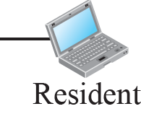
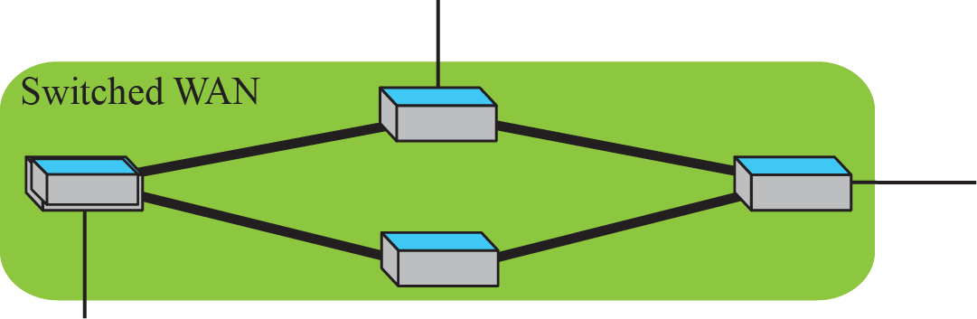
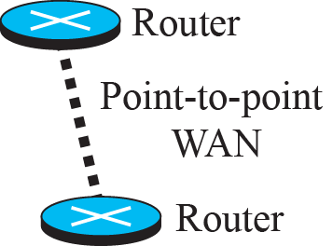
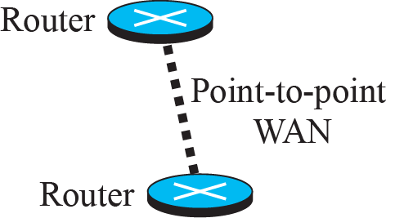
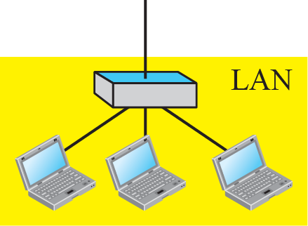
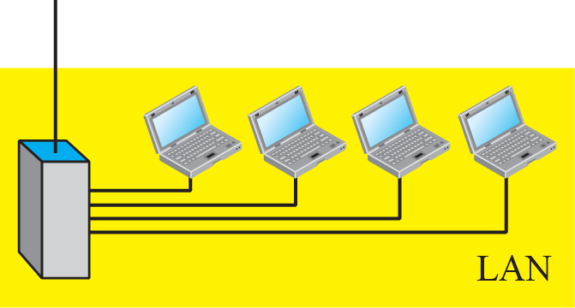
A circuit-switched network

Slide 34

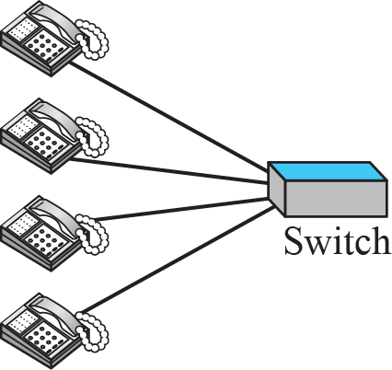
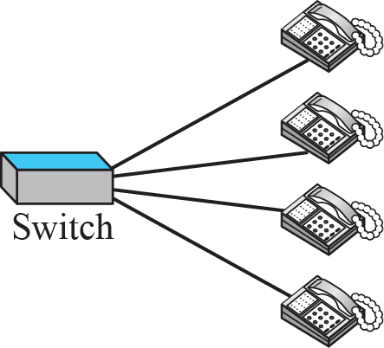
A circuit-switched network

Slide 35

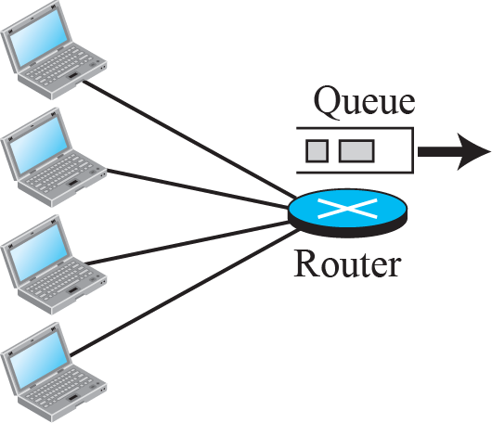
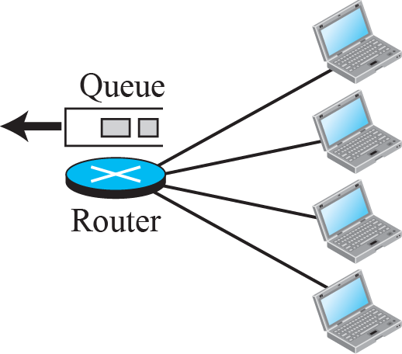
A packet-switched network

Slide 36
The internet
คำว่า internet (สังเกตุว่าตัว i พิมพ์เล็ก) คือเครือข่ายที่มีสองเครือข่ายหรือมากกว่าที่สามารถสื่อสารกันและกันได้
คำว่า Internet (พิมพ์ใหญ่ I) และประกอบด้วยเครือข่ายนับพันๆเครือข่ายที่เชื่อมต่อกันทั่วโลก

Slide 37
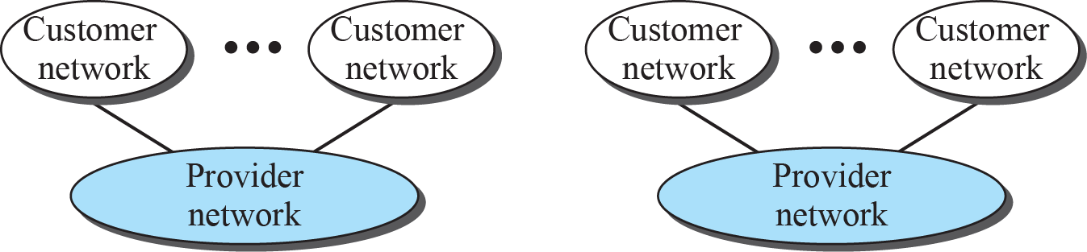
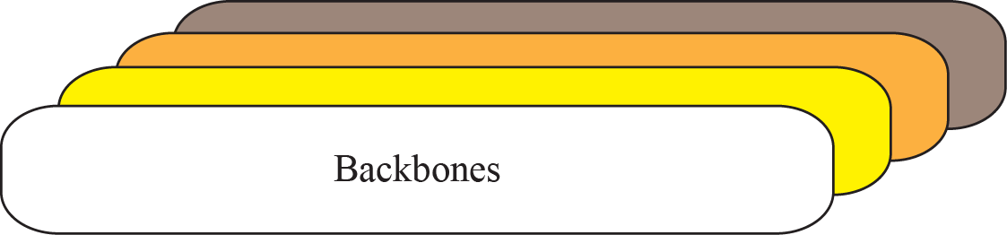
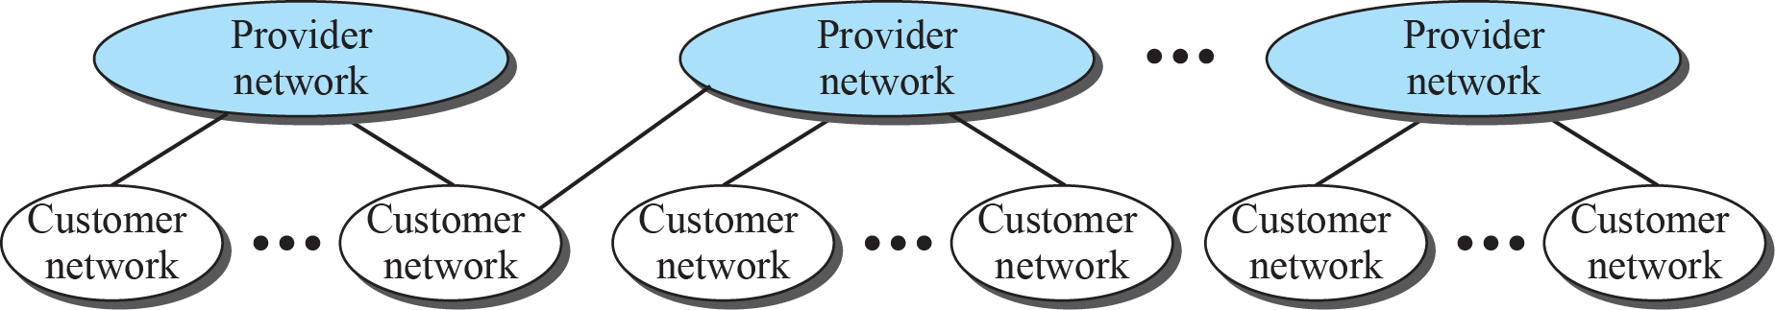
The Internet today

Slide 38
Accessing the Internet (การเข้าถึงอินเทอร์เน็ต)
Using Telephone Networks
Dial-up service
DSL Service
Using Cable networks
Using Wireless Networks
Direct Connection to the Internet
Notes:
DSL = Digital subscriber line
ADSL = Asymmetric digital subscriber line

Slide 39
4. INTERNET HISTORY รายงานที่ 1 ประวัติของอินเตอร์เน็ต
Early History
Birth of Packet-Switched Networks - Leonard Kleinrock in 1961 at MIT.
ARPANET
(a) - The Advance Research Projects Agency (ARPA) in mid-1960s, at Department of Defense (DOD)
(b) - The Advance Research Projects Agency Network (ARPANET) + interface message processor (IMP) in 1967 at Association for Computing Machinery (ACM)
(c) - APRANET + Network Control Protocol (NCP) in 1969 at UCLA, UCSB, SRI, and U of Utah.

Slide 40
Birth of the Internet Vint Cerf and Bob Kahn, 1972.
TCP/IP – Vint Cerf and Bob Kahn, 1973.
MILNET – ARPANET for military, 1983.
CSNET – Computer Science Network and National Science Foundation, 1981.
NSFNET – National Science Foundation, 1986.
ANSNET – Government, IBM, Merit, and Verizon (called ANS), 1991.

Slide 41
Internet Today
World Wide Web (WWW)
The 1990s at CERN by Tim Berners-Lee.
Multimedia
Multimedia application such as voice over IP, video over IP, view sharing, and television over IP.
Peer-to-Peer Applications

Slide 42
5. STANDARDS AND ADMINSTRATION
Internet Standards
An Internet standard is a thoroughly tested specification that is useful to and adhered to by those who work with the Internet.

Slide 43
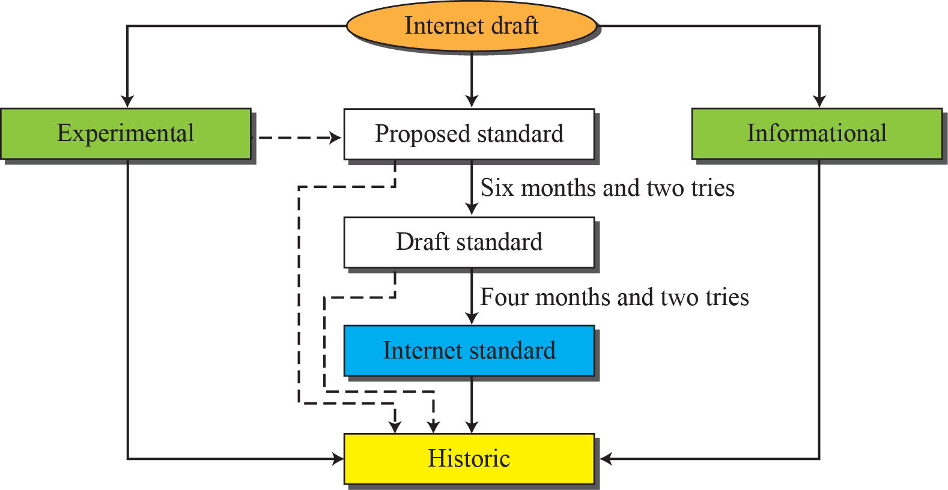
Maturity levels of an RFC

Slide 44
Internet Administration
The Internet Society (ISOC), 1992
The Internet Architecture Board (IAB)
The Internet Engineering Task Force (IETF)
The Internet Research Task Force (IRTF)

Slide 45
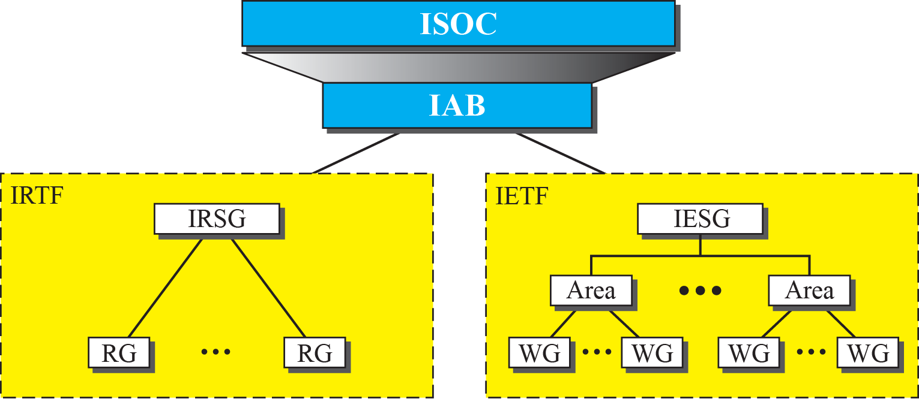
Internet Administration

Slide 46
6. SUMMARY

